Slide 1
Troisième Chapitre 1: Calcul numérique
M. FELT

Slide 2


Chapitre 1: Calcul numérique
$$1+ 2×3$$

Slide 3












I. Priorités
puissances
multiplications
divisions
additions
soustractions
Propriété:
Pour calculer une expression numérique sans parenthèses, on effectue d’abord les puissances, puis les multiplications et divisions, enfin les additions et soustractions.
Exemples:
$$A=1+ 2×3$$
$$B=6^{2}− 30+3×9$$
$$A=1+$$
$$6$$
$$36$$
$$B= − 30+3×9$$
$$A=7$$
$$B=36−30+$$
$$27$$
$B= 6 + 27$
$$B=33$$

Slide 4
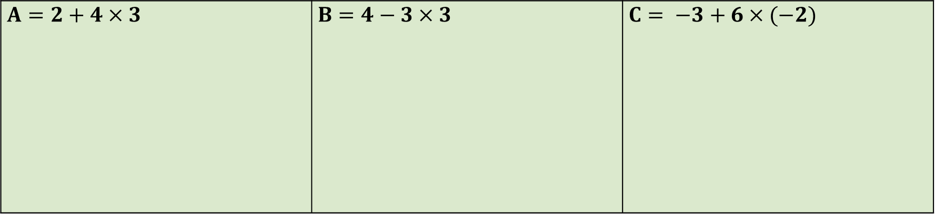
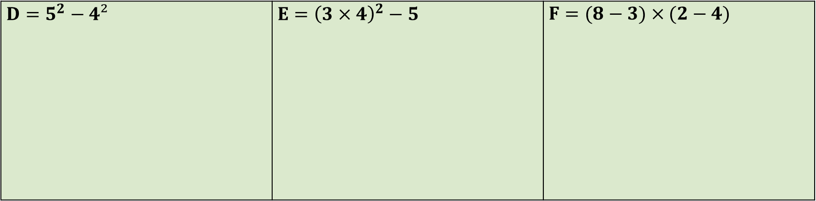
Exercice 1
$$A=2+4×3$$ | $$B=4−3×3$$ | $$C= −3+6×(−2)$$
$$D=5^{2}−4²$$ | $$E={\left(3×4\right)}^{2}−5$$ | $$F=(8−3)×(2−4)$$

Slide 5

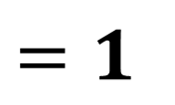
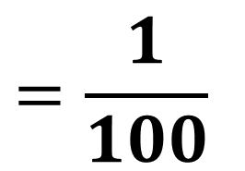
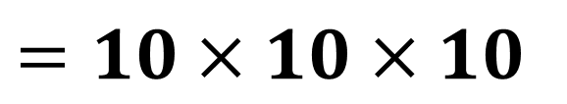
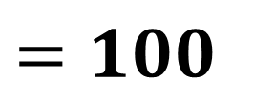
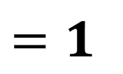
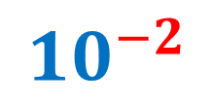
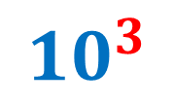
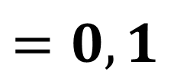
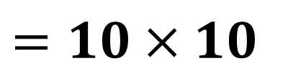
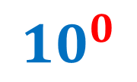
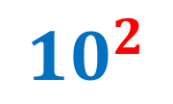
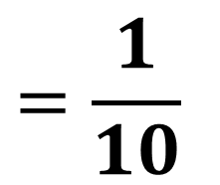
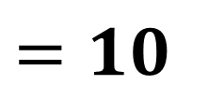
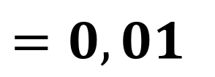

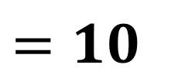
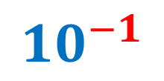
II. Puissance de 10
$${10}^{3}$$
$$=10×10×10$$
$$=1000$$
$${10}^{2}$$
$$=10×10$$
$$=100$$
$$=10$$
$$=10$$
$${10}^{1}$$
$${10}^{0}$$
$$=1$$
$$=1$$
$$=\frac{1}{10}$$
$${10}^{−1}$$
$$=0,1$$
$$=\frac{1}{100}$$
$${10}^{−2}$$
$$=0,01$$

Slide 6

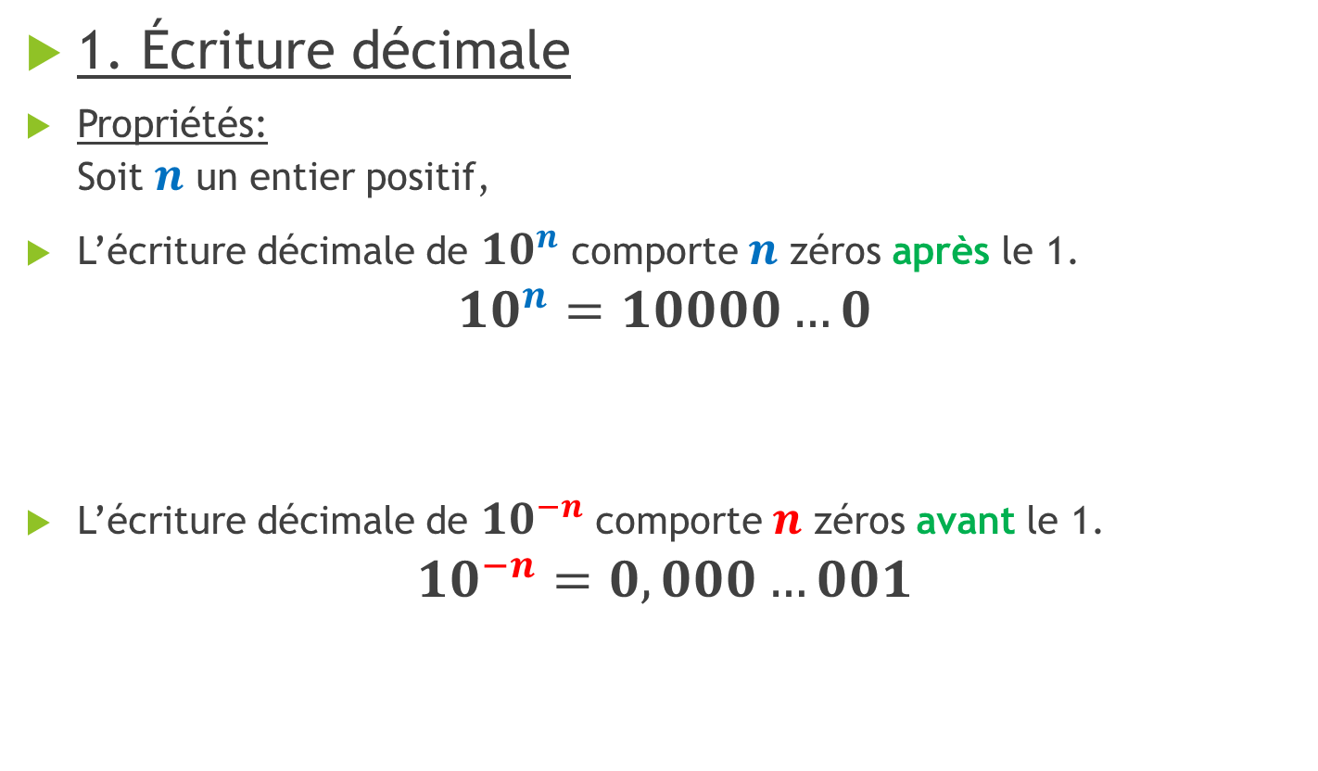

II. Puissance de 10
1. Écriture décimale
Propriétés: Soit $n$ un entier positif,
L’écriture décimale de ${10}^{n}$ comporte $n$ zéros après le 1.
$${10}^{n}=10000…0$$
L’écriture décimale de ${10}^{−n}$ comporte $n$ zéros avant le 1.
$${10}^{−n}=0,000…001$$
$n$ zéros après le $1$
$n$ zéros avant le $1$

Slide 7



II. Puissance de 10
Exemples:
${10}^{3}=$
${10}^{−4}=$
$$1000$$
$$0,000 1$$

Slide 8

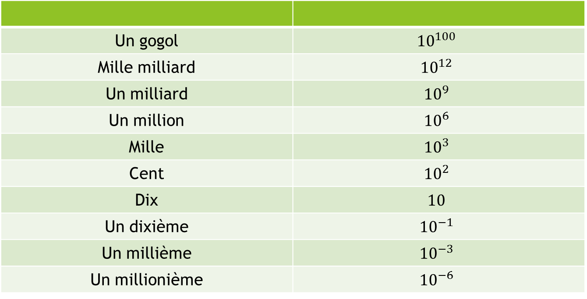
Exercice 2
Un gogol | $${10}^{100}$$
Mille milliard | $${10}^{12}$$
Un milliard | $${10}^{9}$$
Un million | $${10}^{6}$$
Mille | $${10}^{3}$$
Cent | $${10}^{2}$$
Dix | $$10$$
Un dixième | $${10}^{−1}$$
Un millième | $${10}^{−3}$$
Un millionième | $${10}^{−6}$$

Slide 9
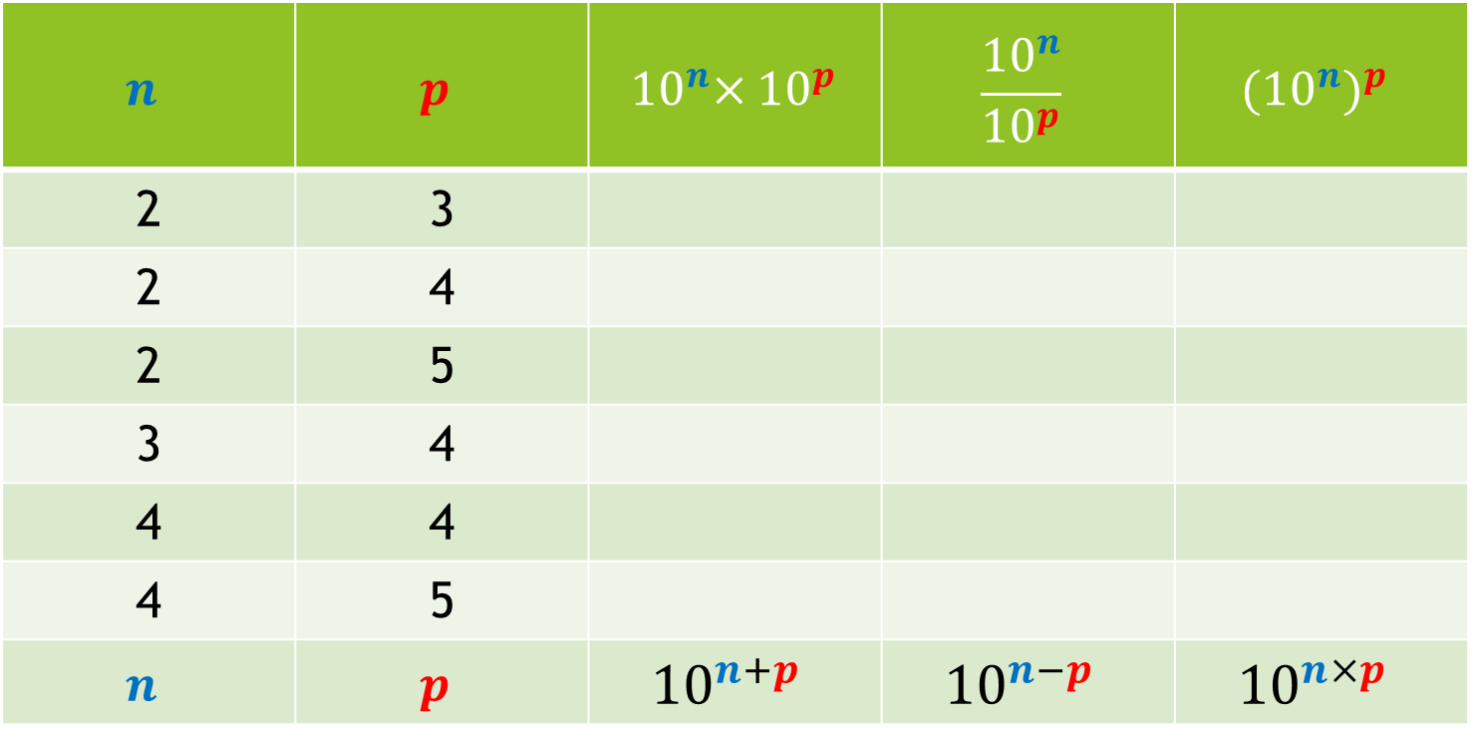
II. Puissance de 10
$$n$$ | $$p$$ | $${ 10}^{n}×{10}^{p}$$ | $$\frac{{10}^{n}}{{10}^{p}}$$ | $${{(10}^{n})}^{p}$$
2 | 3
2 | 4
2 | 5
3 | 4
4 | 4
4 | 5
$$n$$ | $$p$$ | $${10}^{n+p}$$ | $${10}^{n−p}$$ | $${10}^{n×p}$$

Slide 10

II. Puissance de 10
2. Opérations
Propriétés: Soit $n$ et $p$ deux entiers positifs,
${ 10}^{n}×{10}^{p}={10}^{n+p}$
$\frac{{10}^{n}}{{10}^{p}}={10}^{n−p}$
${{(10}^{n})}^{p}={10}^{n×p}$

Slide 11

II. Puissance de 10
Exemples:
${ 10}^{2}×{10}^{3}={10}^{2+3}={10}^{5}$
$\frac{{10}^{4}}{{10}^{7}}={10}^{4−7}={10}^{−3}$
${{(10}^{2})}^{5}={10}^{2×5}={10}^{10}$

Slide 12
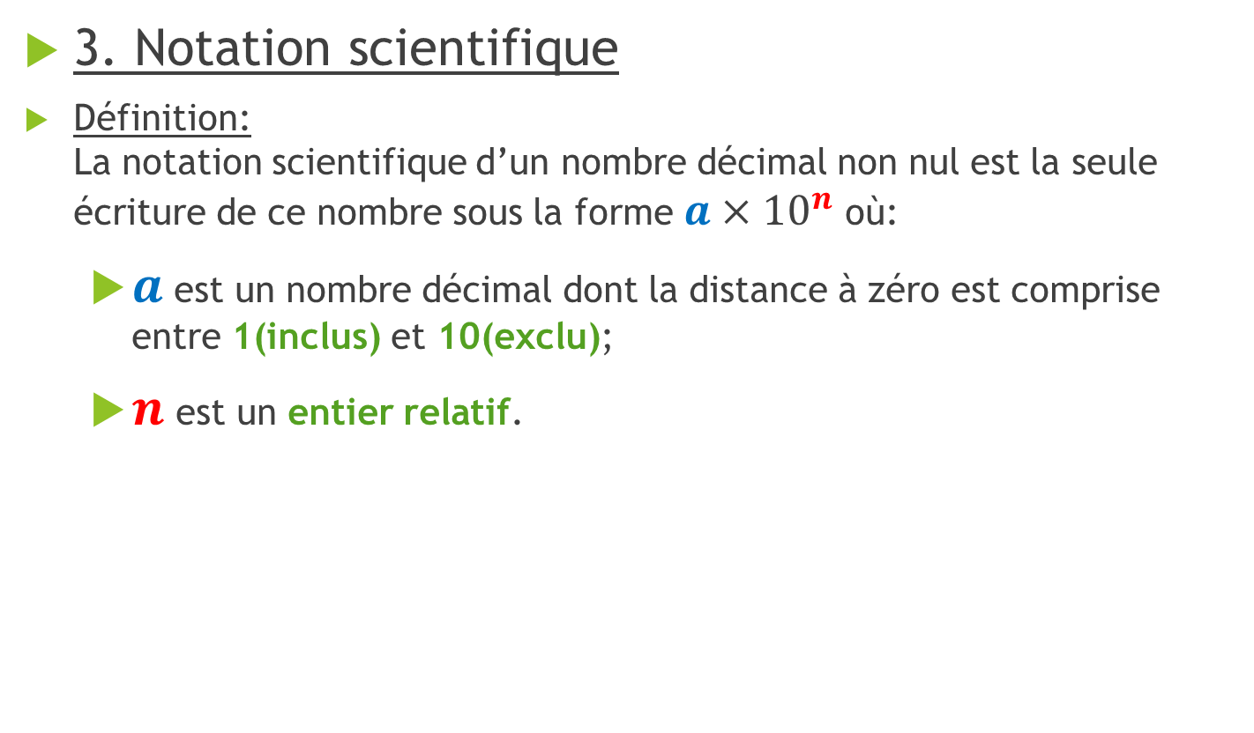
II. Puissance de 10
3. Notation scientifique
Définition: La notation scientifique d’un nombre décimal non nul est la seule écriture de ce nombre sous la forme $a×{10}^{n}$ où:
$a$ est un nombre décimal dont la distance à zéro est comprise entre 1(inclus) et 10(exclu);
$n$ est un entier relatif.

Slide 13

II. Puissance de 10
Exemples:
$12 300=1, 23 ×{10}^{4}$
$0, 004 567=4, 567 ×{10}^{−3}$
$842 960,1=8, 429601 ×{10}^{5}$

Slide 14

Exercice 4:
$A=2 100=$
$B=134,5=$
$C=56 910=$
$D=0,000 036=$
$E=13,75=$

Slide 15

Exercice 4:
$F=42×{10}^{3}=$
$G=55 490×{10}^{5}=$
$H=0,000 04×{10}^{8}=$
$I=0,18×{10}^{−7}=$

Slide 16
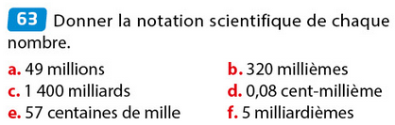
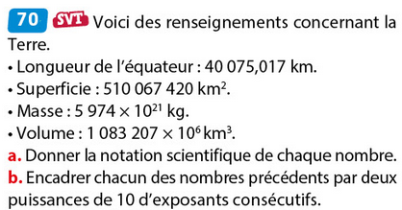
Exercices 63 et 70 page 113

Slide 17
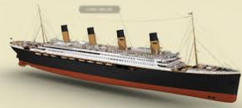
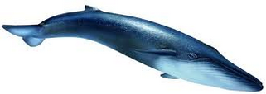


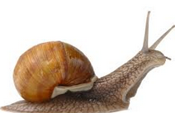
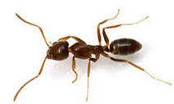






Ordre de grandeur ( en m )
$${10}^{2}≤ <{10}^{3}$$
$${10}^{1}≤ <{10}^{2}$$
$${10}^{0}≤ <{10}^{1}$$
$${10}^{−1}≤ <{10}^{0}$$
$${10}^{−2}≤ <{10}^{−1}$$
$${10}^{−3}≤ <{10}^{−2}$$

Slide 18

III. Règles de calcul sur les puissances
Définitions:
Pour tout nombre non nul $a$
${ a}^{0}=1$
$${ a}^{−1}=\frac{1}{a}$$
Pour tout nombre $b$
${ b}^{1}=b$

Slide 19


III. Règles de calcul sur les puissances
Propriétés: $a$ et $b$ désignent deux nombres relatifs, $n$ et $p$ deux entiers positifs,
${ a}^{n}×a^{p}=a^{n+p}$
$\frac{a^{n}}{a^{p}}=a^{n−p}$
${{(a}^{n})}^{p}=a^{n×p}$
${(a×b)}^{n}=a^{n}×b^{n}$
$$a≠0$$

Slide 20
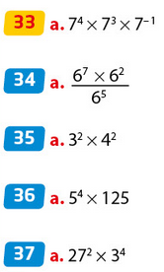
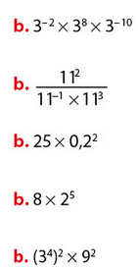

Exercices page 111

Slide 21
Bilan du chapitre

Slide 22
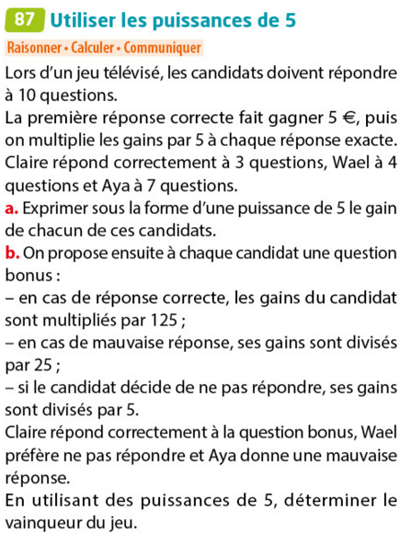
Exercice 87 page 116

Slide 23
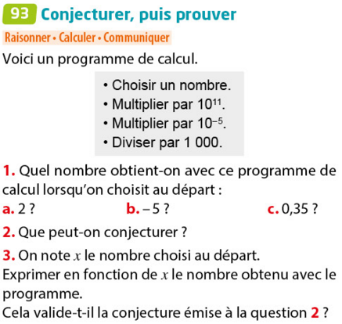
Exercice 93 page 117

Slide 24
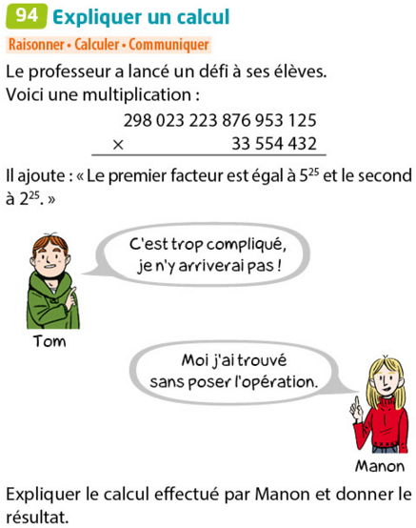
Exercice 94 page 117

Slide 25

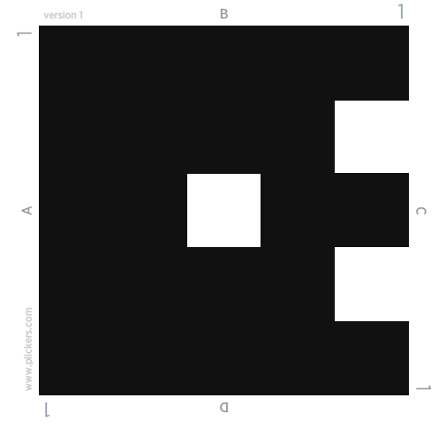
Calcul mental ( Plickers )

Slide 26
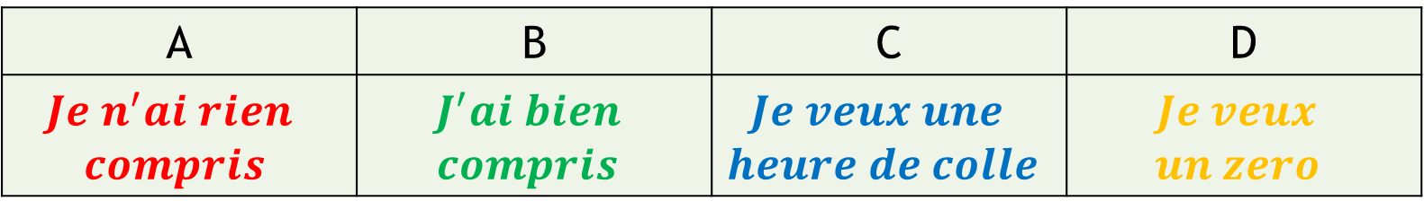
Calcul mental
Question test: Concernant Plickers…
A | B | C | D
$${Je n}^{′}ai rien$$ $$compris$$ | $$J^{′}ai bien \\ compris$$ | $$Je veux une$$ $$heure de colle$$ | $$Je veux$$ $$un zero$$

Slide 27
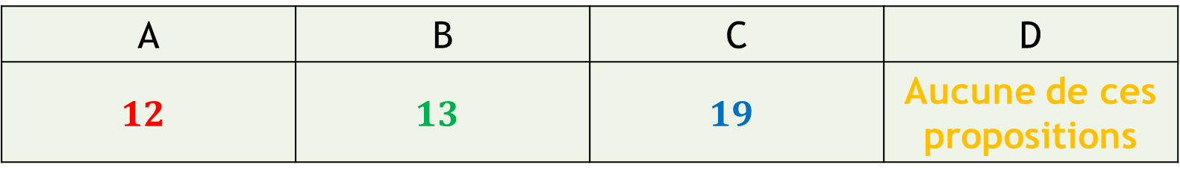

Calcul mental
Question 1: $1+2×3²$ est égal à…
A | B | C | D
$$12$$ | $$13$$ | $$19$$ | Aucune de ces propositions

Slide 28
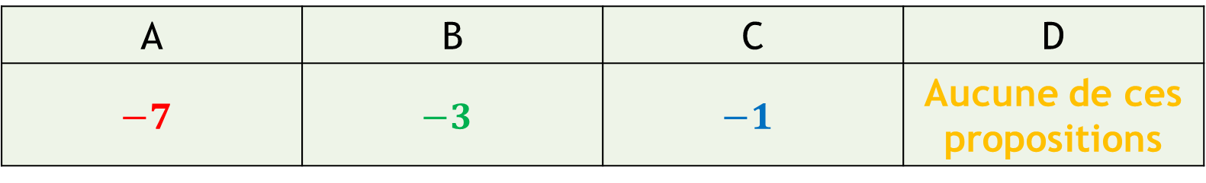

Calcul mental
Question 2: $3×\left(−1\right)−2+2$est égal à …
A | B | C | D
$$−7$$ | $$−3$$ | $$−1$$ | Aucune de ces propositions

Slide 29
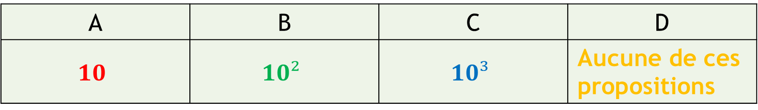

Calcul mental
Question 3: $10²×\frac{10^{3}}{10^{4}}$est égal à …
A | B | C | D
$$10$$ | $$10²$$ | $$10³$$ | $$\text{Aucune} \text{de} \text{ces} \text{propositions}$$

Slide 30

Calcul mental
Question 4: Quel nombre est le plus grand ?
A | B | C | D
$$6,3×10^{9}$$ | $$−7×10²$$ | $$6,34×10^{−3}$$ | $$9,9×10^{6}$$

Slide 31


Calcul mental
Question 5: $415×10^{−7}$est égal à …
A | B | C | D
$$4,15×10^{−7}$$ | $$4,15×10^{−9}$$ | $$4,15×10^{−11}$$ | $$\text{Aucune} \text{de} \text{ces} \text{propositions}$$

Slide 32
C’est fini…

